Slide 1

2022-2 컴퓨터공학종합설계2
약물 지식 데이터베이스 구축 및
의약품 식별 알고리즘 개발
Team SoTree
Notes:
안녕하세요 약물 지식 데이터베이스 구축 및 의약품 식별 알고리즘 개발 주제를 맡은 소뜨리 팀의 팀장 조현준입니다.
저희 팀의 최종 발표 시작하겠습니다.

Slide 2
소뜨리 팀원 소개
조현준 (팀장)
Deep Learning
임혁
Deep Learning
서혜민
Front-End
정환훈
Back-End
2
Notes:
저희 소뜨리 팀원들에 대한 소개입니다.
저와 임혁 학우는 딥러닝 파트, 서혜민 학우와 정환훈 학우가 각각 프론트엔드, 백엔드로 애플리케이션 개발을 담당했습니다.

Slide 3
목차
1. 프로젝트 개요
2. 개발 내용
3. 시연 영상
4. 결론
3
Notes:
발표는 프로젝트 개요, 개발 내용, 시연 영상, 결론 순서로 이뤄져 있습니다.

Slide 4

프로젝트 개요
2022-2 컴퓨터공학종합설계2
Notes:
먼저, 프로젝트 개요입니다.

Slide 5
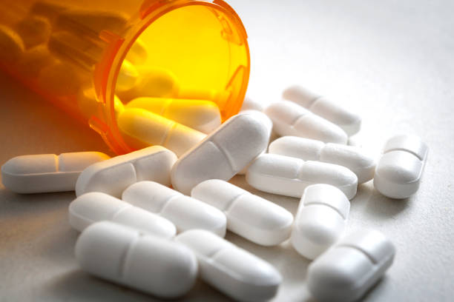
프로젝트 개요
Notes:
우리 주위에는 수많은 약물이 존재합니다. 복용하는 약물의 종류가 많아질수록, 약물의 오남용, 상호작용, 유효기간 등 다양한 문제가 생길 가능성은 높아집니다.

Slide 6
프로젝트 개요
환자의 알 권리
의약품 오용 방지
의약품 식별
Notes:
또한, 저희는 약물 복용 과정에서 생길 수 있는 3가지 문제점을 발견했습니다.
첫째, 환자의 알권리를 위해서는 복용 중인 약이 의사의 처방대로 되어있는지 확인할 수 있어야 합니다.
둘째, 처방조제약의 경우 원병이나 원포장 상태로 투약되는 경우는 별로 없기 때문에, 의약품을 주기적으로 식별할 필요가 있습니다.
마지막으로, 수많은 약품에는 다른 약물과의 상호작용이 존재하여 환자에게 해로운 효과를 일으키기도 합니다.
이와 같은 문제를 어떻게 하면 막을 수 있을까, 고민해보게 되었고,

Slide 7

프로젝트 개요
이미지 기반 의약품 식별 애플리케이션
Notes:
이미지 기반 의약품 식별 애플리케이션이라는 아이디어를 얻을 수 있었습니다..

Slide 8
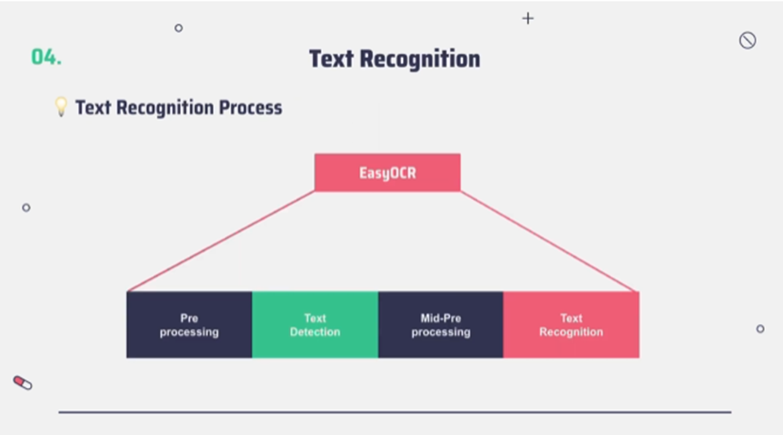
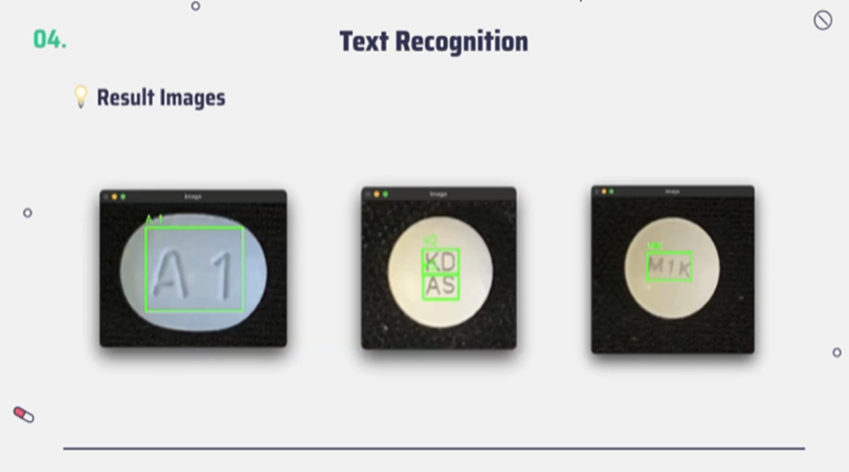
기존 프로젝트 분석
2021년 종합설계 동일 주제 프로젝트
Notes:
그 다음 이와 유사한 프로젝트에 대해 분석해보았는데요
첫번째는 작년 종합설계에서 진행했던 프로젝트입니다. 해당 프로젝트에서는 광학문자인식 모델을 통해 의약품에 있는 식별자를 인식하여 속도는 빠르지만,
의약품의 특성을 고려하지 못하여 다소 낮은 정확도가 나오는 것으로 알려져 있습니다.

Slide 9
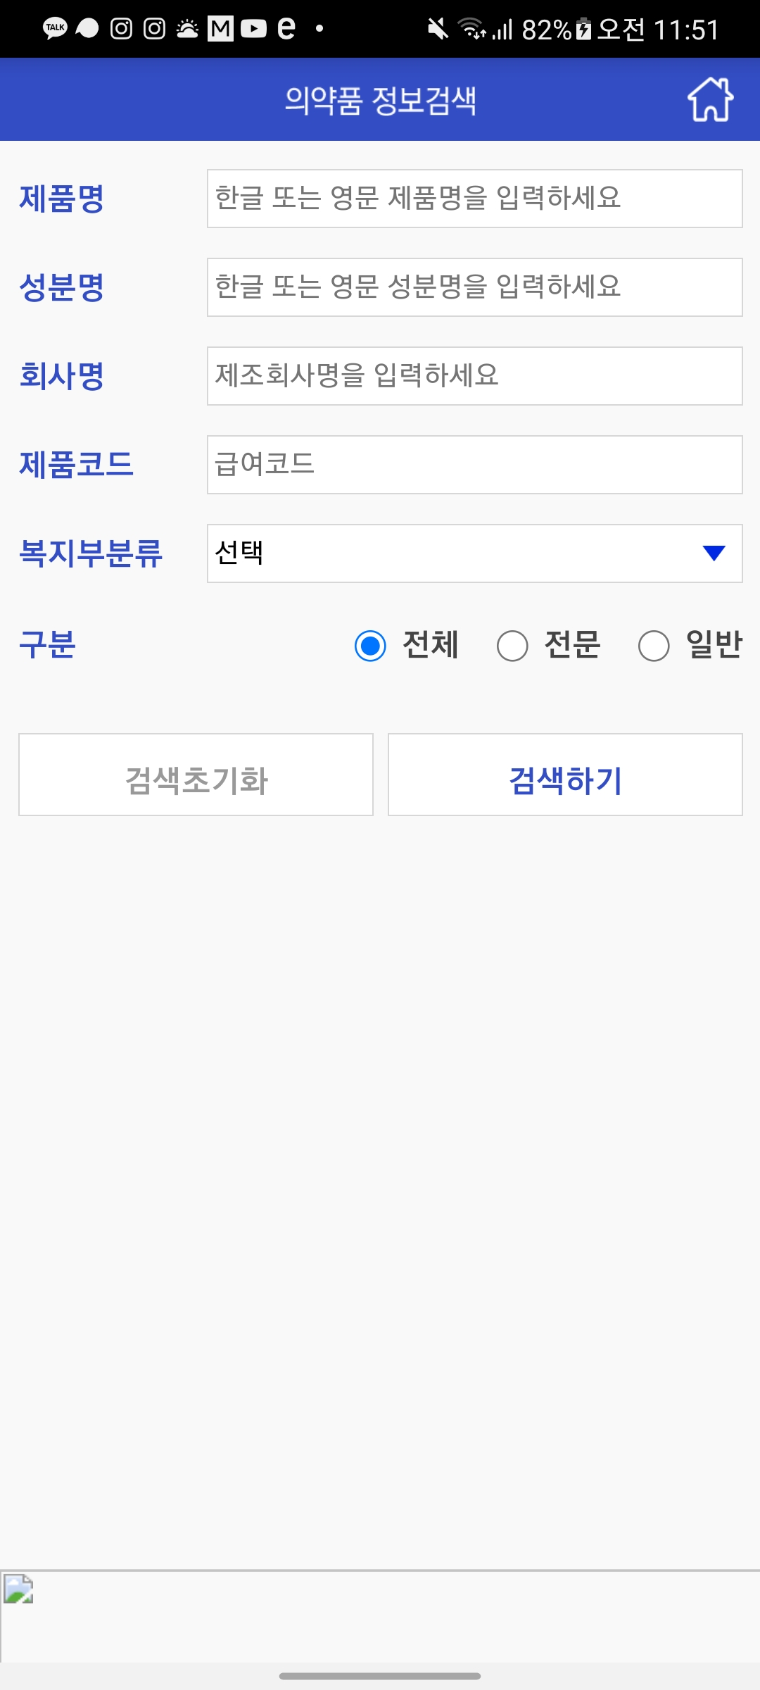
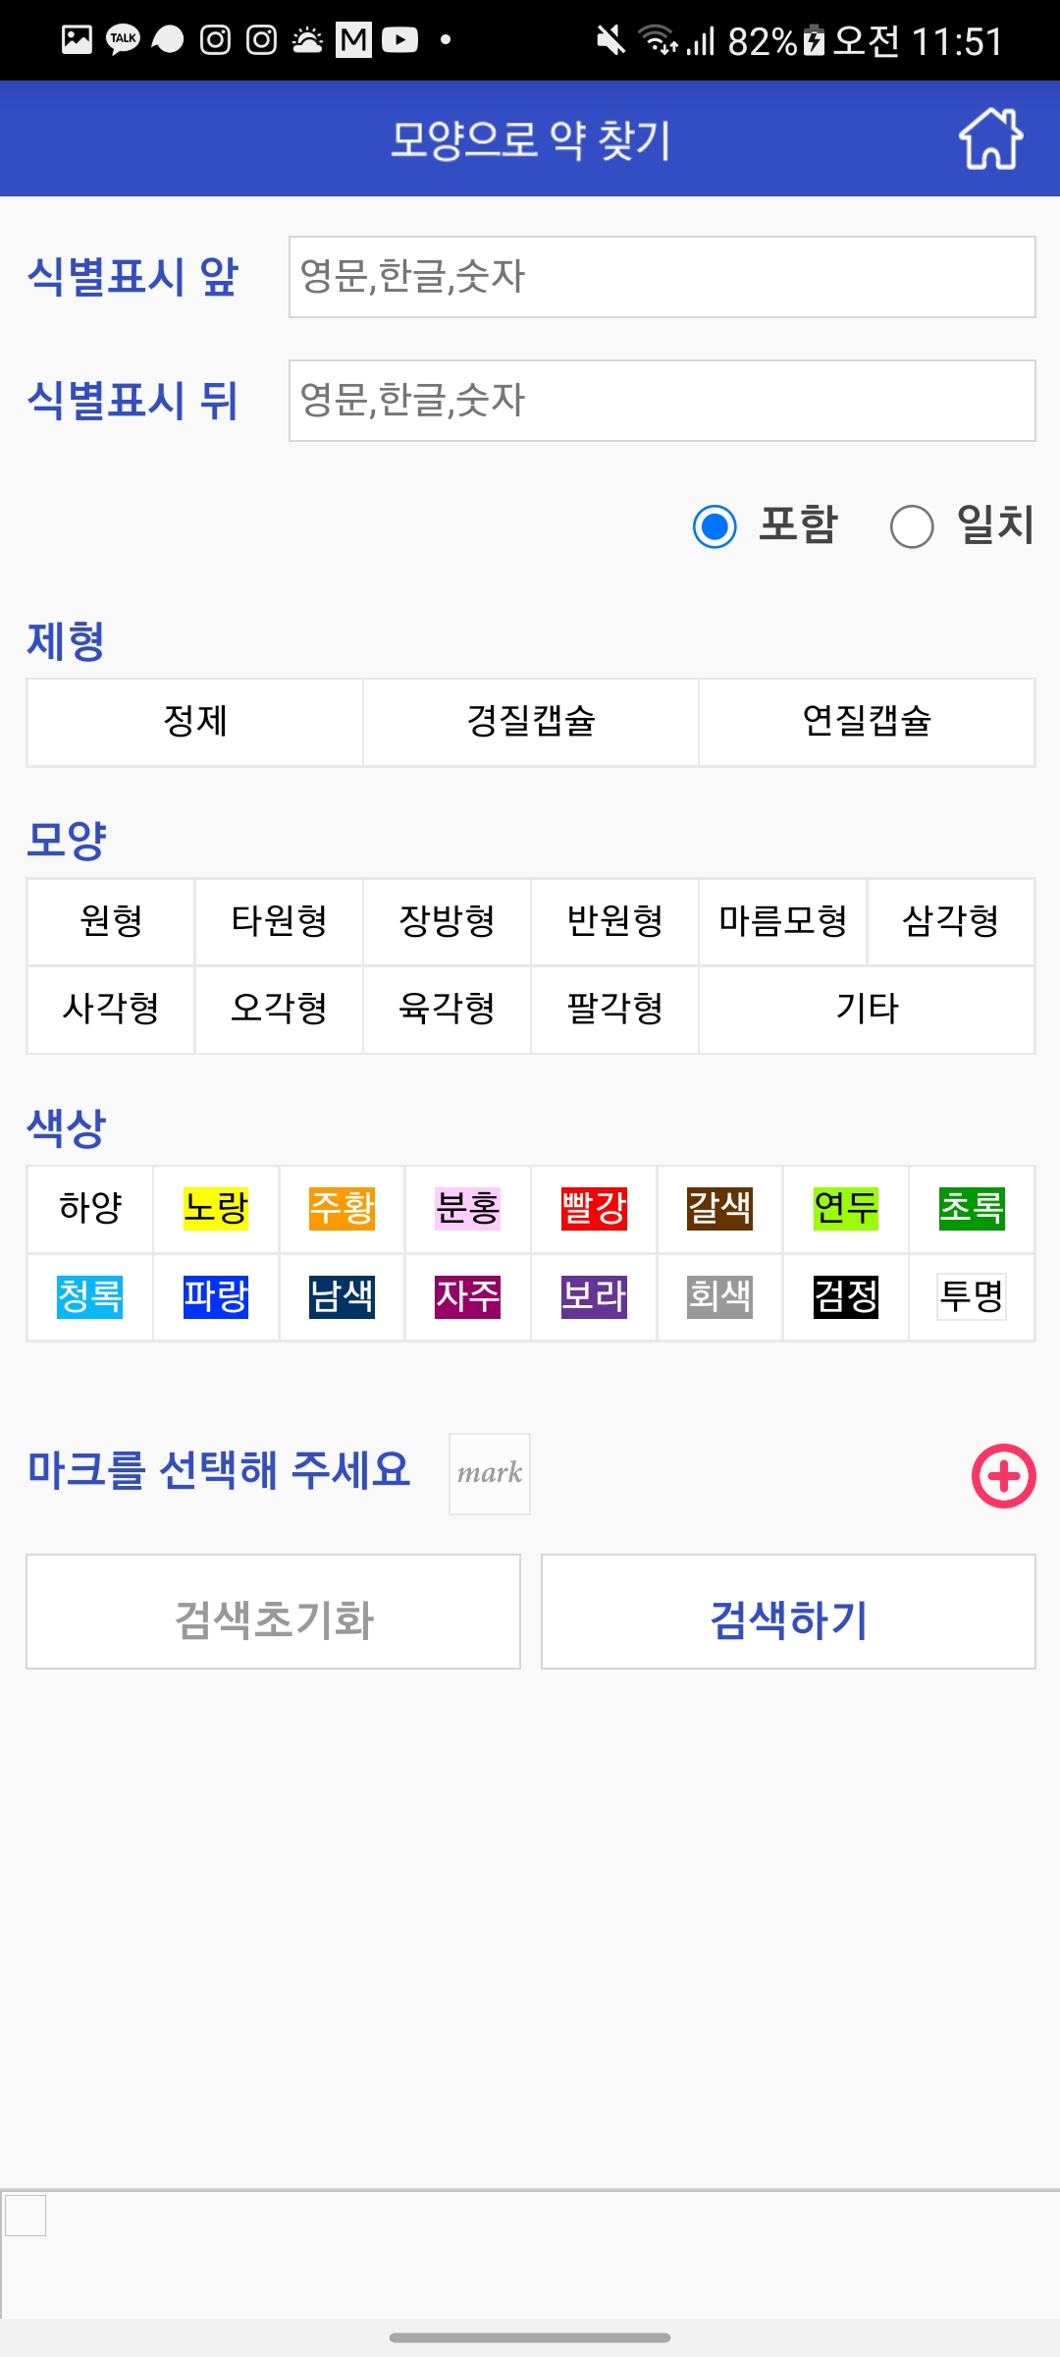

기존 프로젝트 분석
약학정보원 의약품검색 APP
Notes:
또한, 약학정보원에서 제공하는 애플리케이션이 있습니다.
해당 애플리케이션은 제품명이나 성분명 등의 정보를 텍스트로 입력받아 해당하는 의약품을 알려줍니다.
하지만, 이미지로 의약품을 식별하는 기능이 없고, 의약품 복용 사례가 많은 노년층을 고려하지 못했다는 특징이 있습니다.

Slide 10


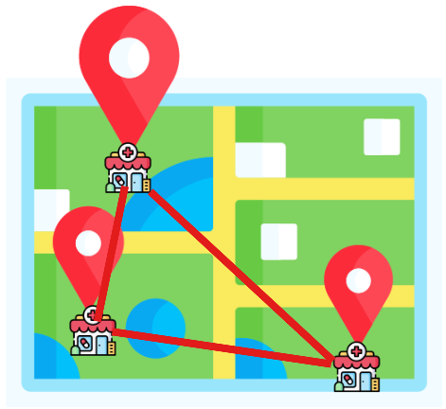

기존 프로젝트 분석
Notes:
이와 비교했을 때 저희 프로젝트의 차별점은,
사용자를 통해 입력받은 텍스트 정보와 더불어 이미지를 통해서도 비교적 높은 성능으로 의약품을 식별합니다. /
또한 노년층에게 친화된 UI/UX 디자인과 /
개인 리스트, 약국 길찾기 서비스 등 다양한 추가 기능을 제공하는 것도 주된 차별점입니다.

Slide 11

2022-2 컴퓨터공학종합설계2
개발 내용
Notes:
그러면 저희가 이 차별점을 어떻게 이뤄낼 수 있었는지 자세히 설명 드리겠습니다.

Slide 12


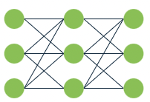


개발 내용 - 이미지 식별 과정
사진 촬영 / 업로드
세밀한 시각적 분류
광학 문자 인식
결과 반환
의약품 사진
후보군 결정
식별자 비교
인식 결과 반환
사용자가 의약품의
사진을 촬영하거나,
업로드합니다.
세밀한 시각적 분류 모델을 통해 k개의
후보군을 결정합니다
광학 문자 인식 모델을
통해 문자를 추출하고
DB에 저장된 후보군의
식별자와 비교합니다.
최종 인식 결과를 사용자에게 반환해줍니다
Notes:
먼저 프로젝트의 주요 기능인 이미지를 사용한 의약품 식별 과정입니다
첫번째는 사진 촬영 및 업로드입니다.
사용자가 어플로 의약품 사진을 촬영하거나, 업로드하면 해당 사진은 딥러닝 모델을 탑재한 서버로 전송됩니다.

Slide 13
개발 내용 - 이미지 식별 과정
사진 촬영 / 업로드
세밀한 시각적 분류
광학 문자 인식
결과 반환
의약품 사진
후보군 결정
식별자 비교
인식 결과 반환
사용자가 의약품의
사진을 촬영하거나,
업로드합니다.
세밀한 시각적 분류 모델을 통해 k개의
후보군을 결정합니다
광학 문자 인식 모델을
통해 문자를 추출하고
DB에 저장된 후보군의
식별자와 비교합니다
최종 인식 결과를 사용자에게 반환해줍니다
Notes:
두번째는 세밀한 시각적 분류를 통한 후보군 결정입니다. 이 단계 이후부터는 딥러닝 서버에서 이뤄지는데요,
세밀한 시각적 분류 모델은 사용자에게 입력받은 의약품 사진을 통해 k개의 후보군을 결정합니다.

Slide 14
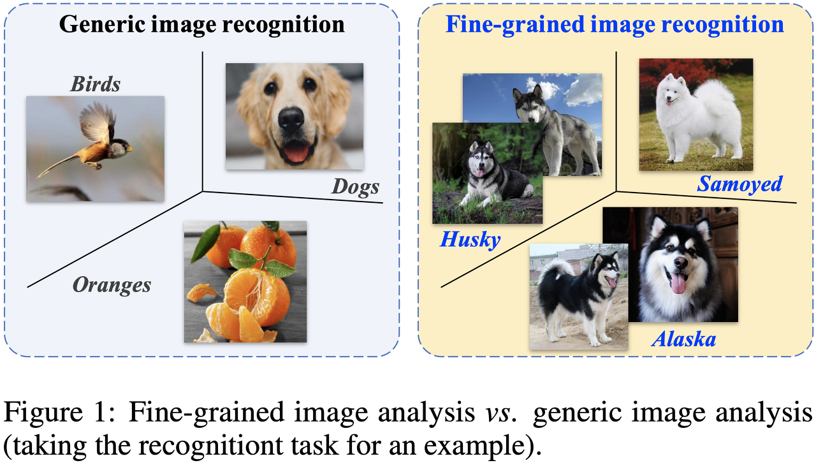
세밀한 시각적 분류 (FGVC)
Wei, Xiu-Shen, Jianxin Wu, and Quan Cui. "Deep learning for fine-grained image analysis: A survey."
arXiv preprint arXiv:1907.03069 (2019).
Notes:
이때 세밀한 시각적 분류, 즉 FGVC란 일반적인 이미지 분류와는 다른 성격의 문제입니다. 일반적인 이미지 분류에 비해 다른 클래스 간의 차이는 적고, 같은 클래스 간의 차이는 상대적으로 큰 특징을 가지고 있습니다.
이 그림을 예시로 들면,
새, 강아지, 오렌지를 구분하는 일반적인 분류와는 달리,
허스키, 사모예드, 말라뮤트를 구분하는 세밀한 시각적 분류가 조금 더 어려운 문제라는 것을 직관적으로 확인할 수 있습니다.

Slide 15
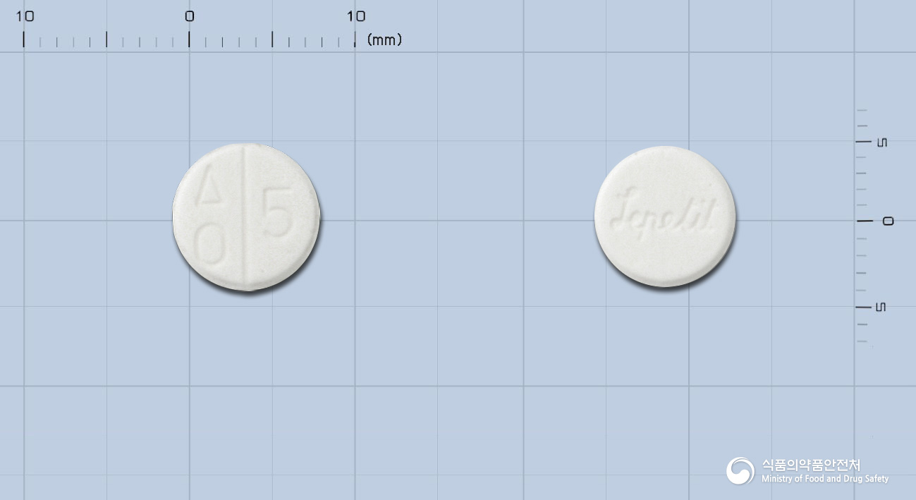
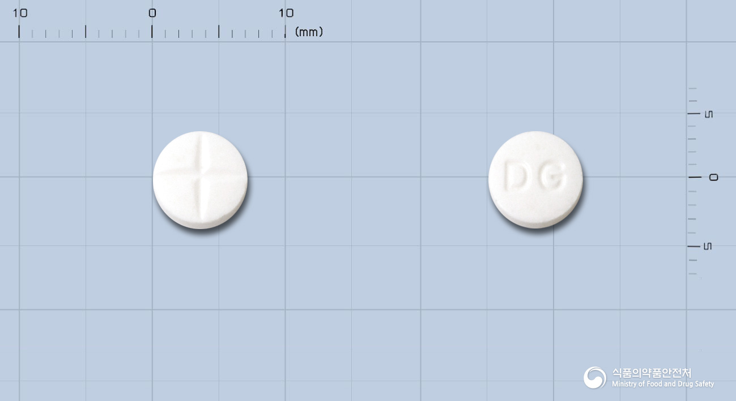
세밀한 시각적 분류 (FGVC)
디곡신정
니박스정
Notes:
의약품 식별 또한 보시는 것처럼 서로 다른 종류임에도 불구하고 색상과 모양이 매우 비슷하고,

Slide 16
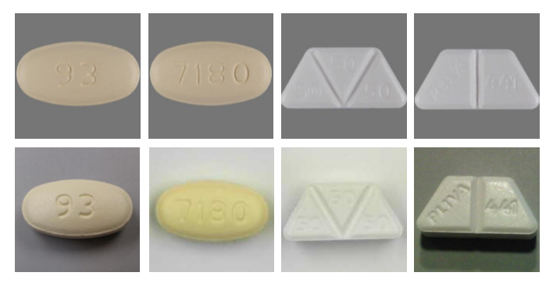
세밀한 시각적 분류 (FGVC)
Usuyama, Naoto, et al. "ePillID dataset: a low-shot fine-grained benchmark for pill identification." Proceedings of the IEEE/CVF Conference on Computer Vision and Pattern Recognition Workshops. 2020.
Notes:
같은 종류일때는 조명이나 배경과 같은 조건에 따라서 다르게 보이기 때문에, FGVC에 해당한다고 할 수 있습니다.

Slide 17
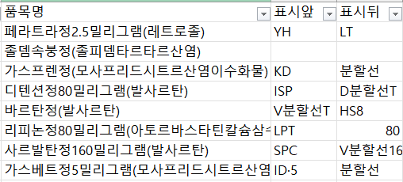
개발 내용 - 이미지 식별 과정
사진 촬영 / 업로드
세밀한 시각적 분류
광학 문자 인식
결과 반환
의약품 사진
후보군 결정
식별자 비교
인식 결과 반환
사용자가 의약품의
사진을 촬영하거나,
업로드합니다.
세밀한 시각적 분류 모델을 통해 k개의
후보군을 결정합니다
광학 문자 인식 모델을
통해 문자를 추출하고
DB에 저장된 후보군의
식별자와 비교합니다.
최종 인식 결과를 사용자에게 반환해줍니다
Notes:
세번째 과정은 광학 문자 인식, 즉 OCR 모델을 통한 식별자 비교입니다.
사용자에게 입력받은 의약품 사진을 통해 식별자를 추출하고,
이렇게 추출한 OCR 결과를 , DB에 저장되어 있는 후보군의 식별자와 비교합니다.
/ 이때, 저희가 가지고 있는 의약품 데이터셋에는 식별자가 포함되어 있는데, 이중 후보군의 식별자만을 꺼낸 뒤, 이를 OCR 추출 결과와 비교하는 것입니다.

Slide 18
개발 내용 - 이미지 식별 과정
사진 촬영 / 업로드
세밀한 시각적 분류
광학 문자 인식
결과 반환
의약품 사진
후보군 결정
식별자 비교
인식 결과 반환
사용자가 의약품의
사진을 촬영하거나,
업로드합니다.
세밀한 시각적 분류 모델을 통해 k개의
후보군을 결정합니다
광학 문자 인식 모델을 통해 식별자를 추출하고 DB에 저장된 후보군의 식별자와 비교합니다.
최종 인식 결과를 사용자에게 반환해줍니다
Notes:
마지막으로, 후보군과 식별자를 비교하여 최종 인식 결과를 생성한 뒤 사용자에게 반환해줍니다.

Slide 19
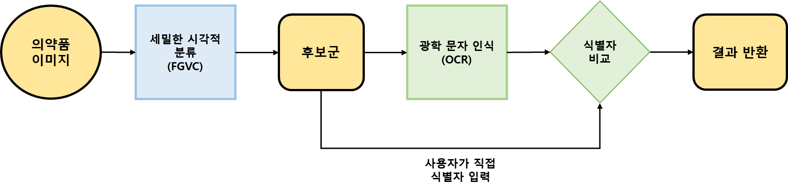
개발 내용 - 딥러닝 파이프라인
Notes:
다음으로 해당 사진에 있는 딥러닝 파이프라인을 통해
이미지를 입력받아 FGVC 모델이 후보군 생성을 하고 OCR 모델이 식별자를 비교하는, 의약품 식별 과정을 조금 더 자세히 볼 수 있습니다.
추가적으로, 사용자가 직접 식별자를 입력할 수도 있으며, 이때 사용자의 입력이 OCR 모델을 대체하므로 식별자 비교에서 더 높은 정확도를 보여줍니다.
이때 각 단계에서 쓰이는 모델을 간단히 소개하면,

Slide 20
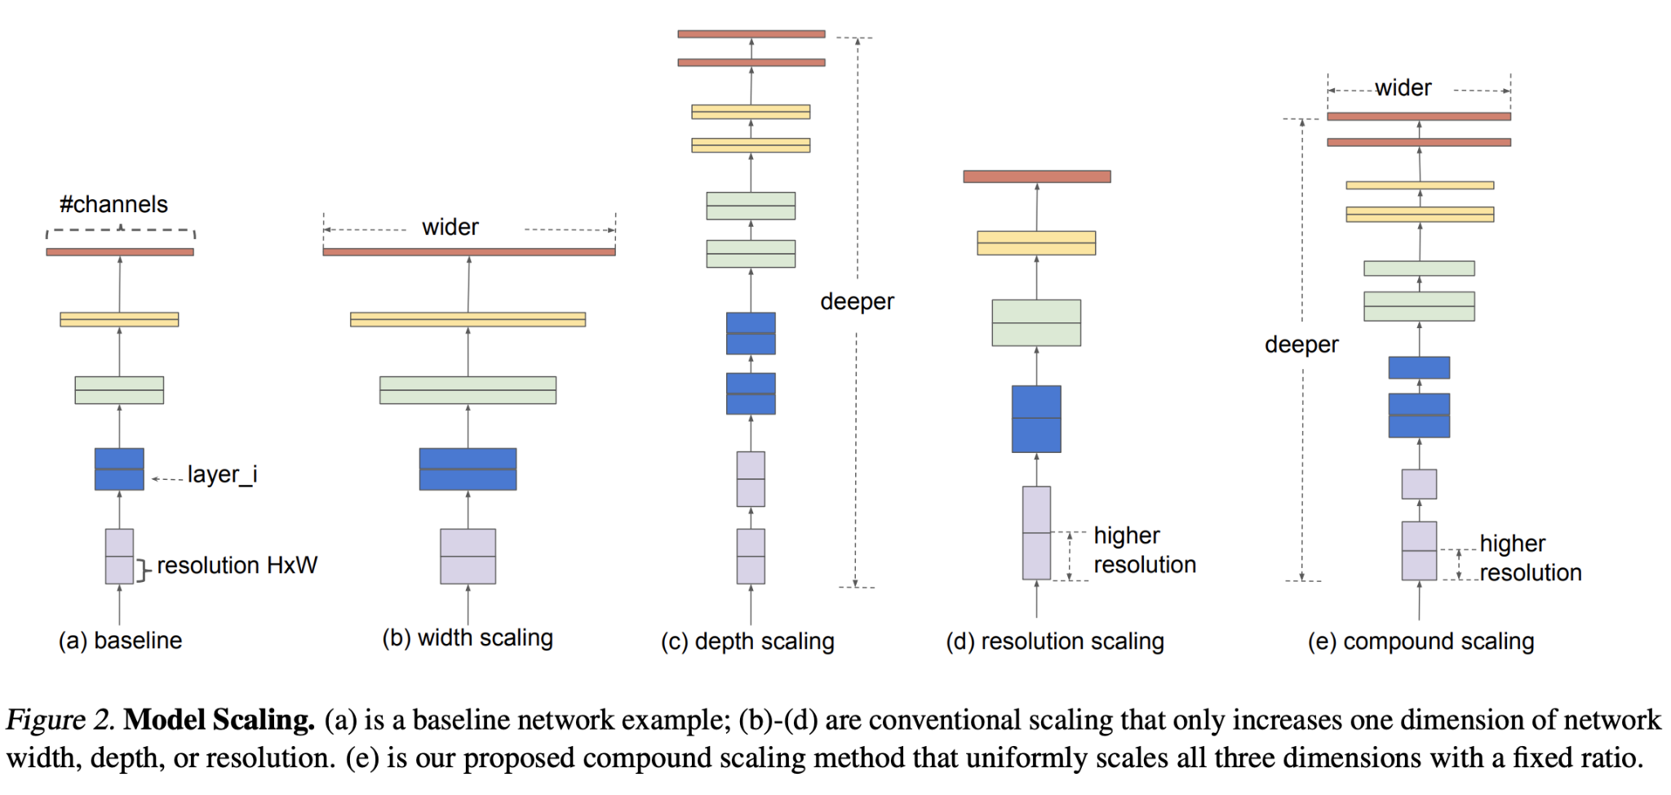
개발 내용 - 세밀한 시각적 분류 (FGVC)
EfficientNet: Rethinking Model Scaling for Convolutional Neural Networks
Tan, Mingxing, and Quoc Le. "Efficientnet: Rethinking model scaling for convolutional neural networks." International conference on machine learning. PMLR, 2019.
Notes:
먼저 FGVC를 위해 사용한 모델은 efficientNet입니다.
해당 모델은 파라미터의 개수 대비 성능을 매우 높였기 때문에 채택하게 되었습니다.

Slide 21
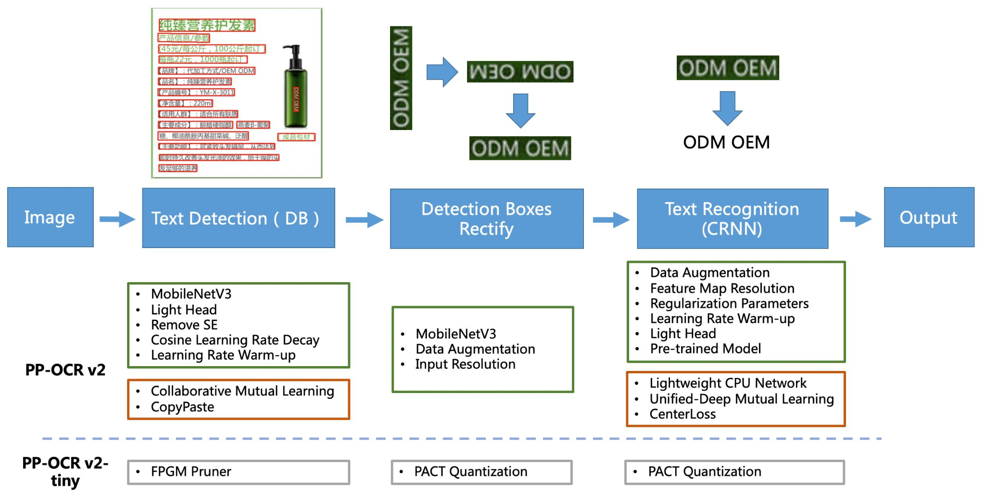
개발 내용 - 광학 문자 인식 (OCR)
PaddleOCR
Notes:
다음으로, OCR을 위해 사용한 라이브러리는 PaddleOCR 입니다.
PaddleOCR 은 한국어, 영어를 포함한 다양한 언어 인식을 지원하며 모바일에 최적화된 가벼운 오픈소스입니다.
모바일 애플리케이션이라는 플랫폼 특성 상 가볍고 빠른 처리가 중요하기 때문에 해당 오픈소스 라이브러리를 활용하였습니다.

Slide 22
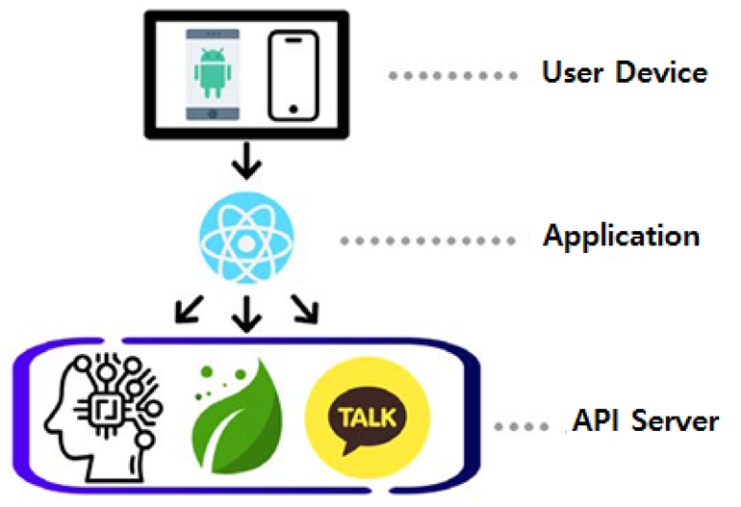
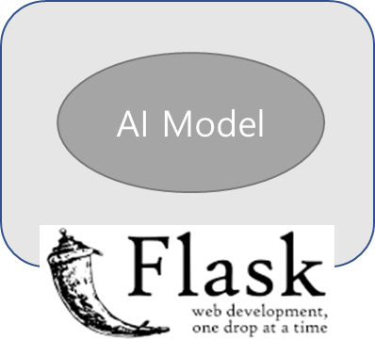
개발 내용 - 애플리케이션
Notes:
이제는 애플리케이션 구조에 대해 설명 드리겠습니다.
Android, iOS 두 운영체제에서 모두 사용이 가능한 리액트 네이티브를 사용해 개발하였으며, 애플리케이션이 각각의 API 서버와 통신하는 구조입니다.
특히 앞서 설명드렸던 딥러닝 모델은 Flask로 배포하여 사용자 단말과 통신합니다.

Slide 23
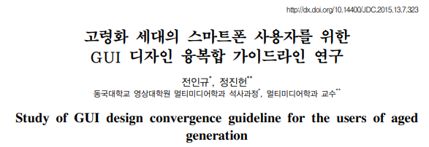
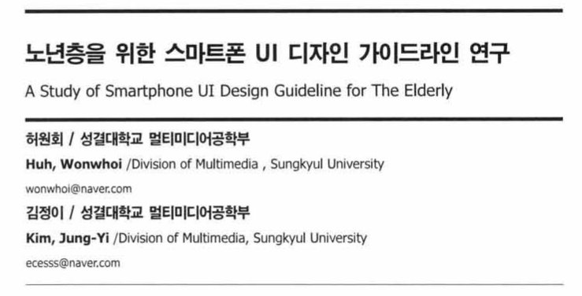




개발 내용 - 애플리케이션
검정 배경색
산세리프체
픽토그램 아이콘
Notes:
또한 주사용층인 노년층을 위한 UI 구축을 위해 다음 두 논문을 참고하여 UI/UX 디자인을 진행했습니다.
특히 검정 배경색, 획의 굵기가 동일한 산세리프체, 인식이 쉬운 픽토그램 아이콘 사용에 집중했습니다.

Slide 24
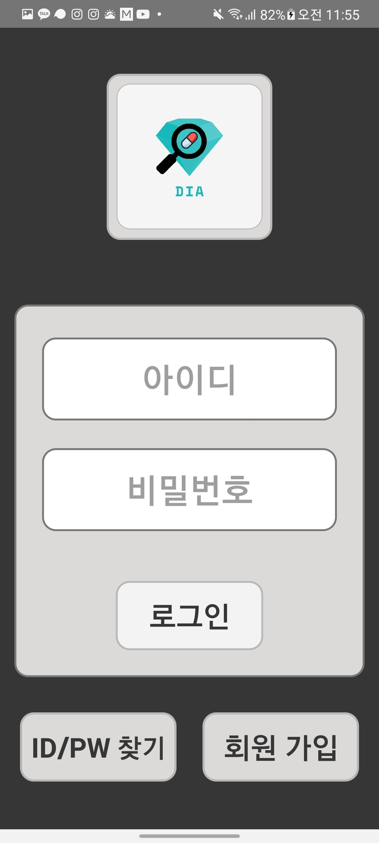
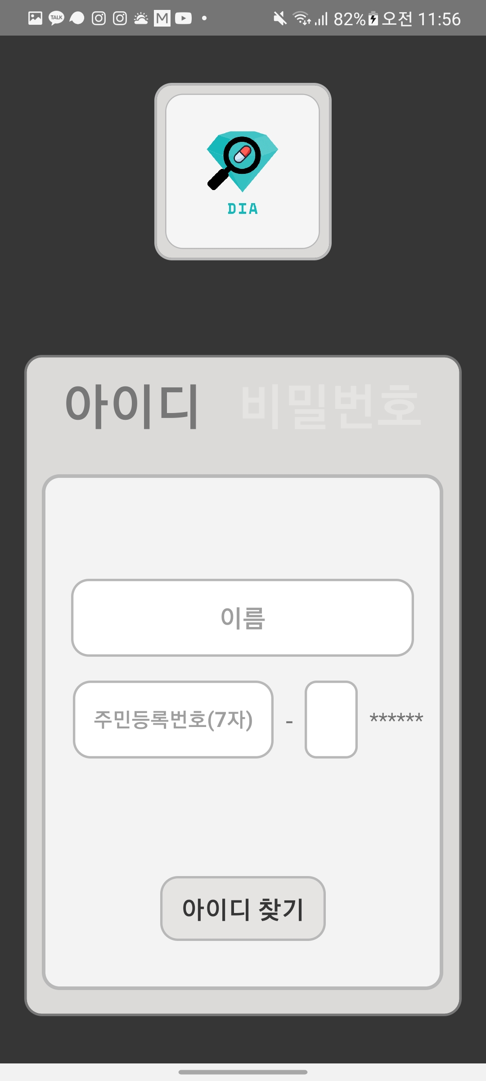
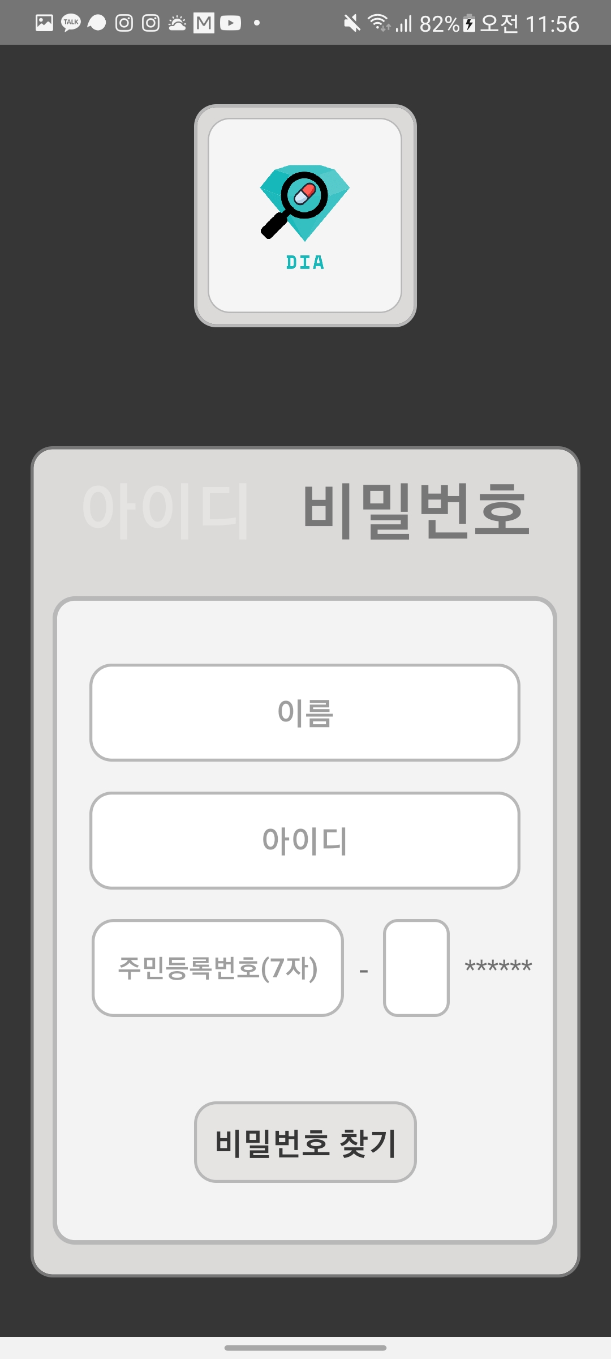
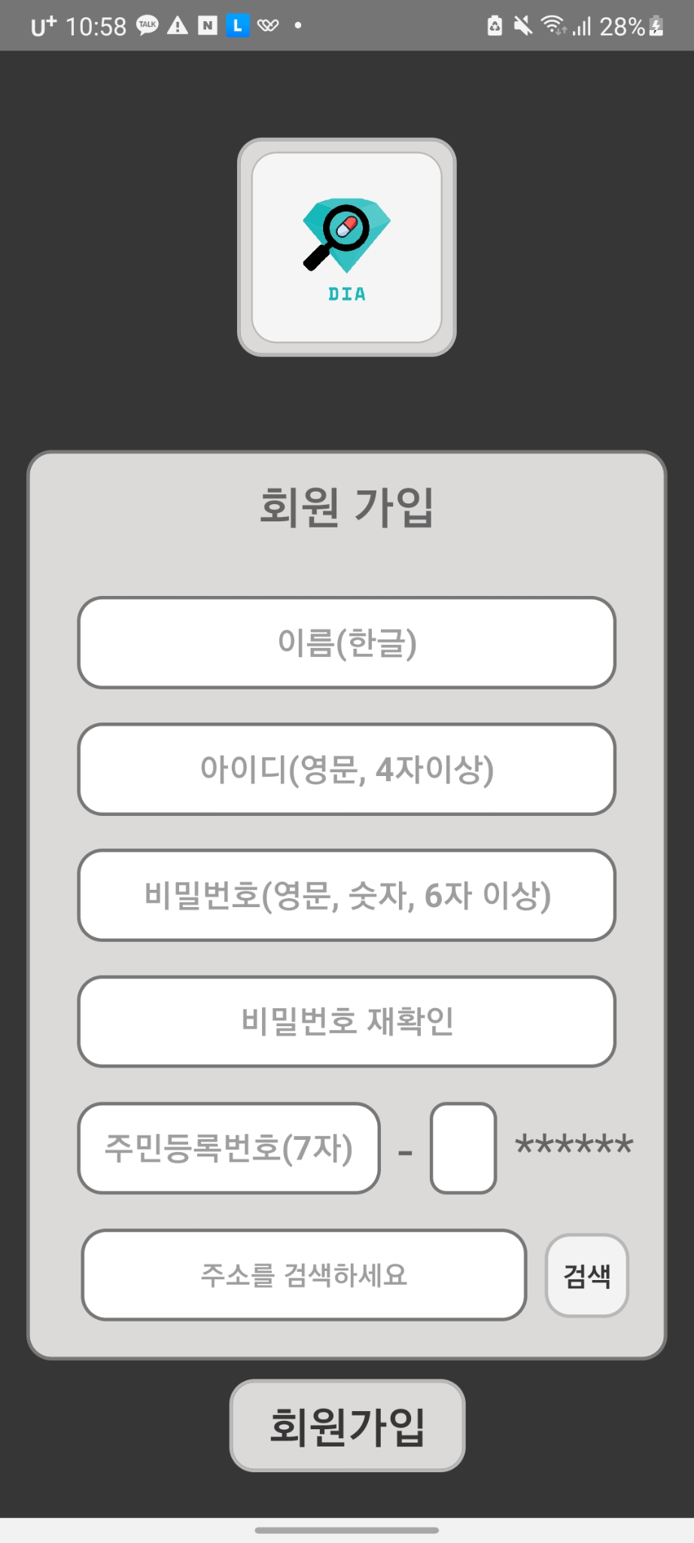
개발 내용 - 애플리케이션
로그인
아이디찾기
비밀번호찾기
회원가입
Notes:
지금부터는 저희가 개발한 모바일 애플리케이션의 몇 가지 기능을 나타내는 화면을 보여드리겠습니다.
좌측부터 순서대로 로그인, 아이디와 비밀번호 찾기, 그리고 회원가입을 할 수 있는 화면입니다.

Slide 25
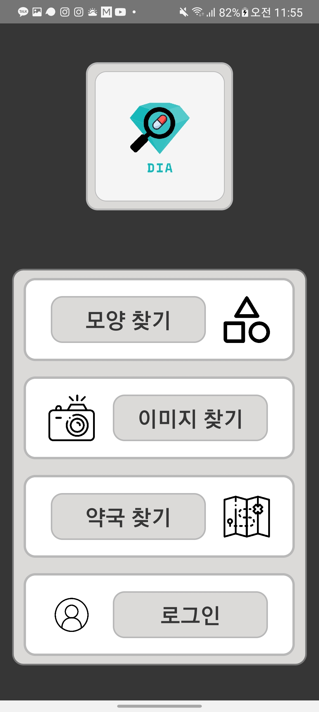
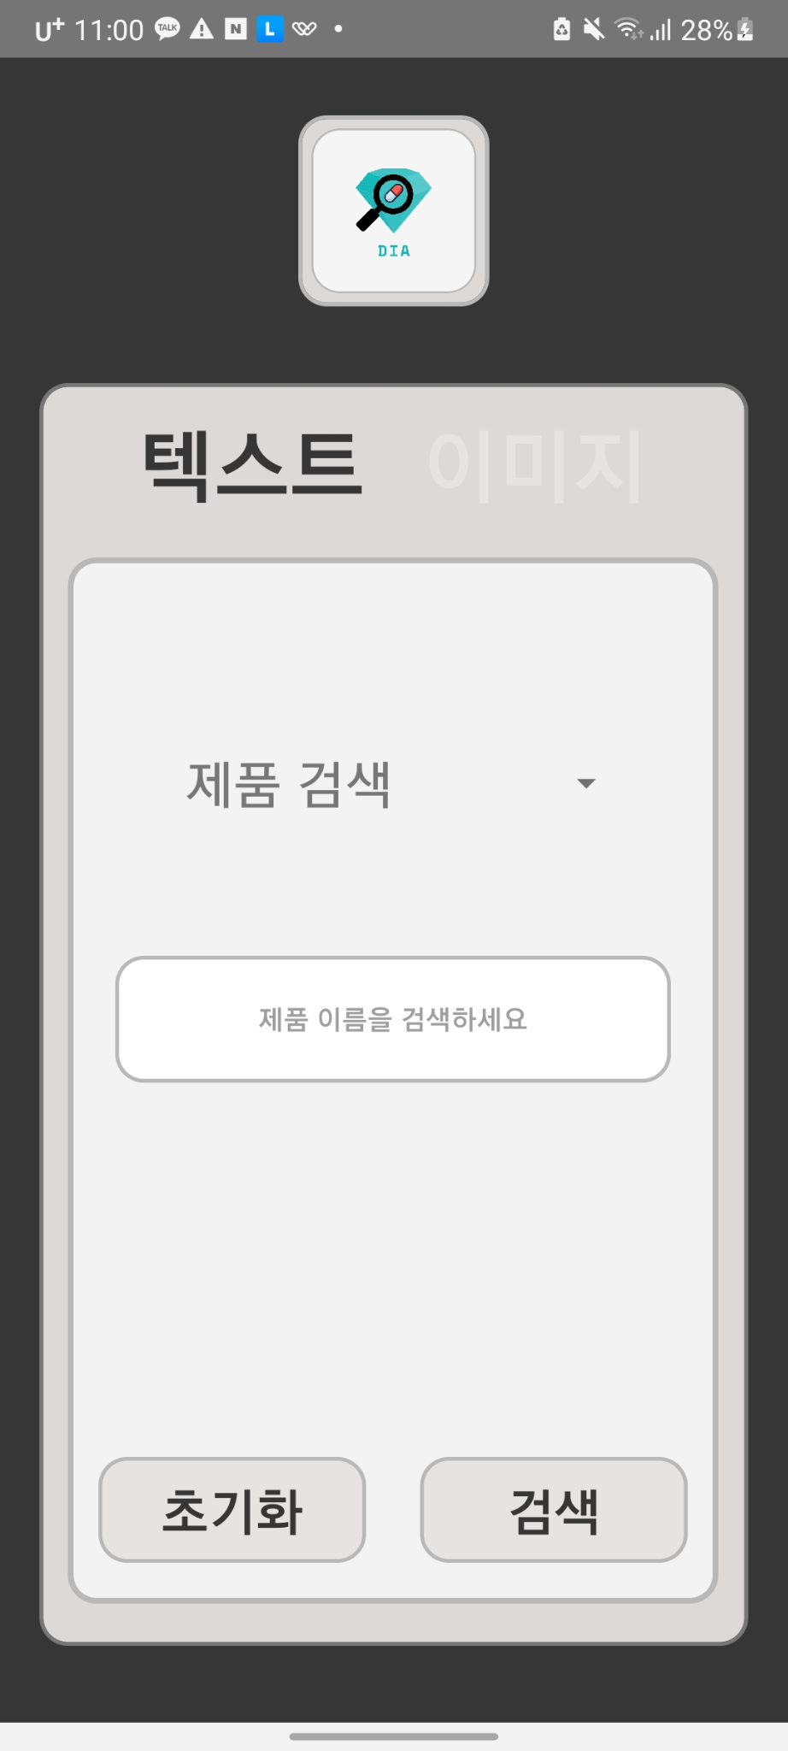
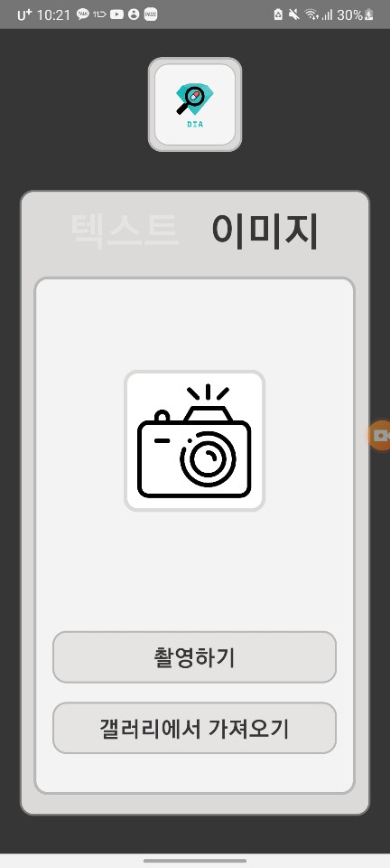
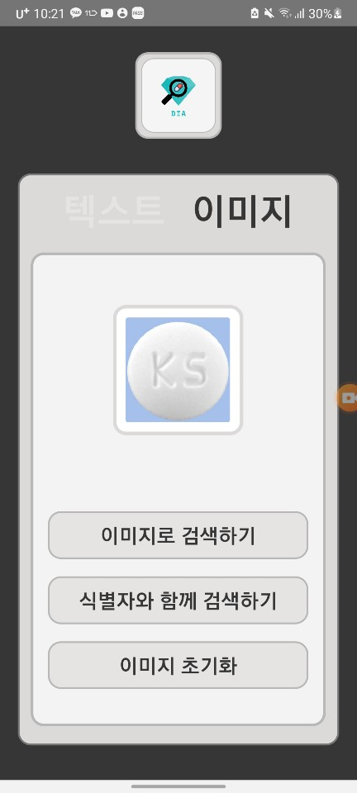
개발 내용 - 애플리케이션
메인
약물검색
(텍스트)
약물검색
(이미지)
Notes:
다음으로 애플리케이션의 메인화면, 텍스트 약물 검색 화면, 이미지 약물 검색 화면입니다..

Slide 26
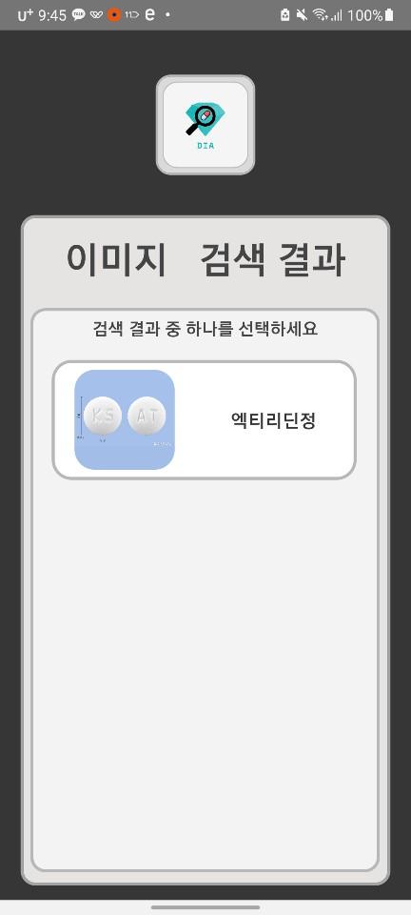
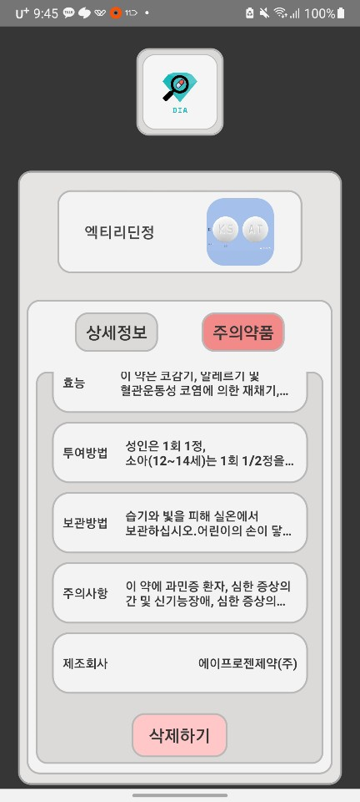
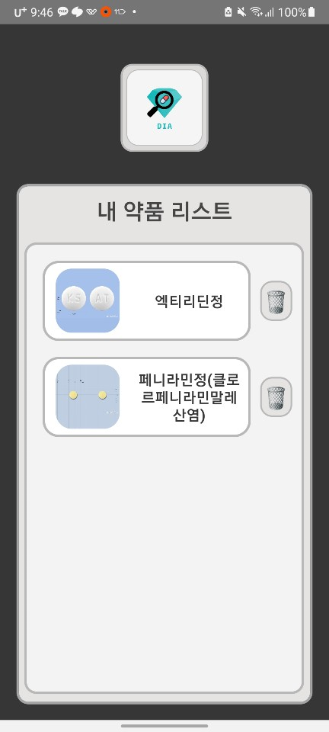
개발 내용 - 애플리케이션
약물 검색결과
약물 상세정보
약물 리스트
Notes:
의약품의 검색 결과를 볼 수 있는 페이지
의약품의 상세 정보를 나타내는 페이지
그리고 약물 리스트를 확인할 수 있는 페이지입니다.

Slide 27
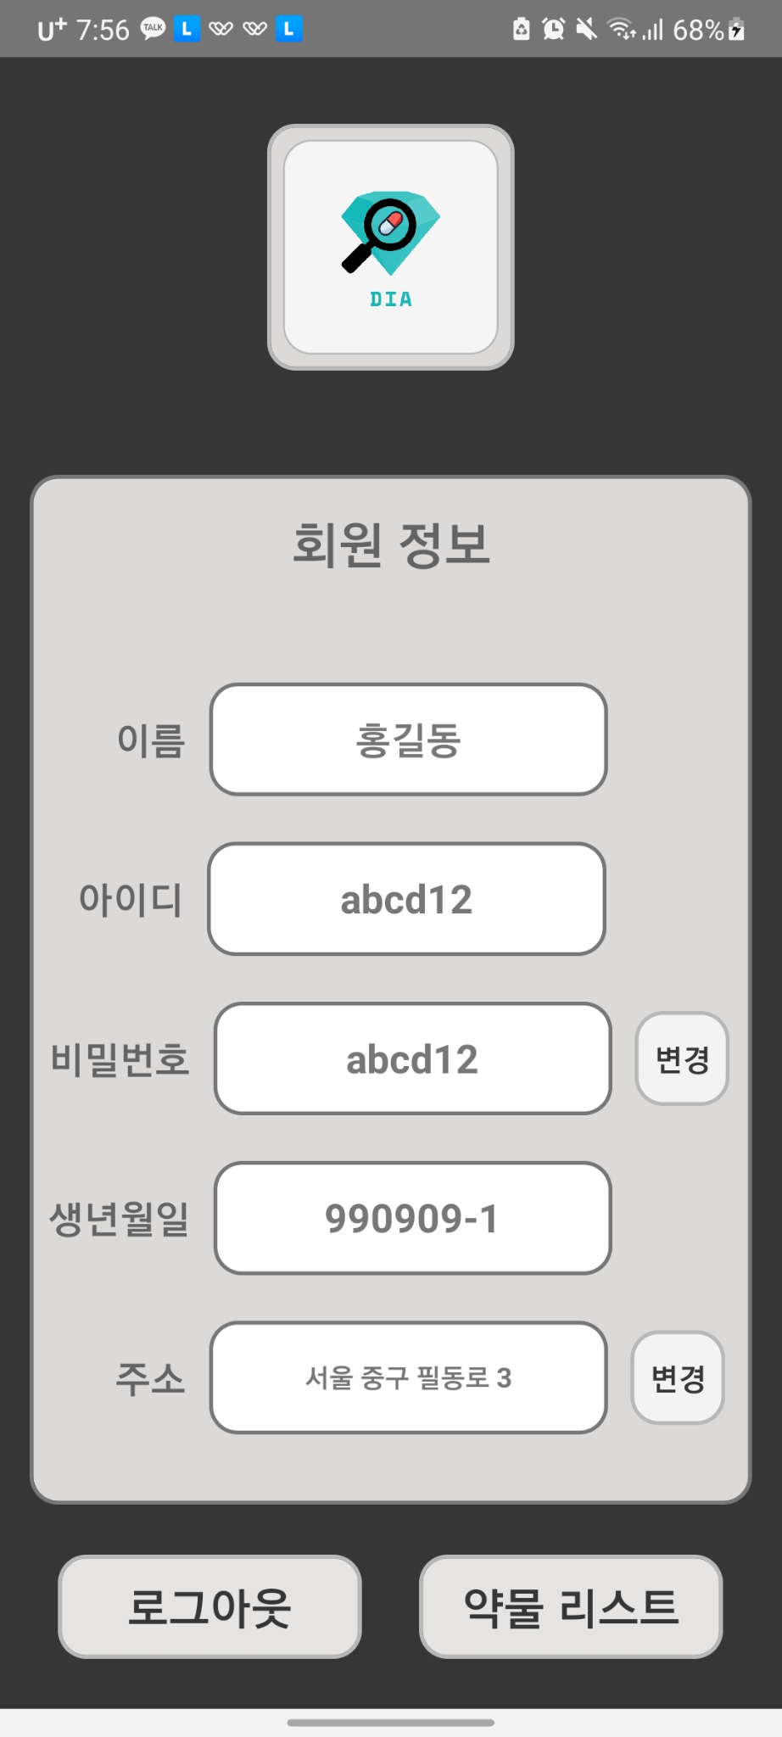
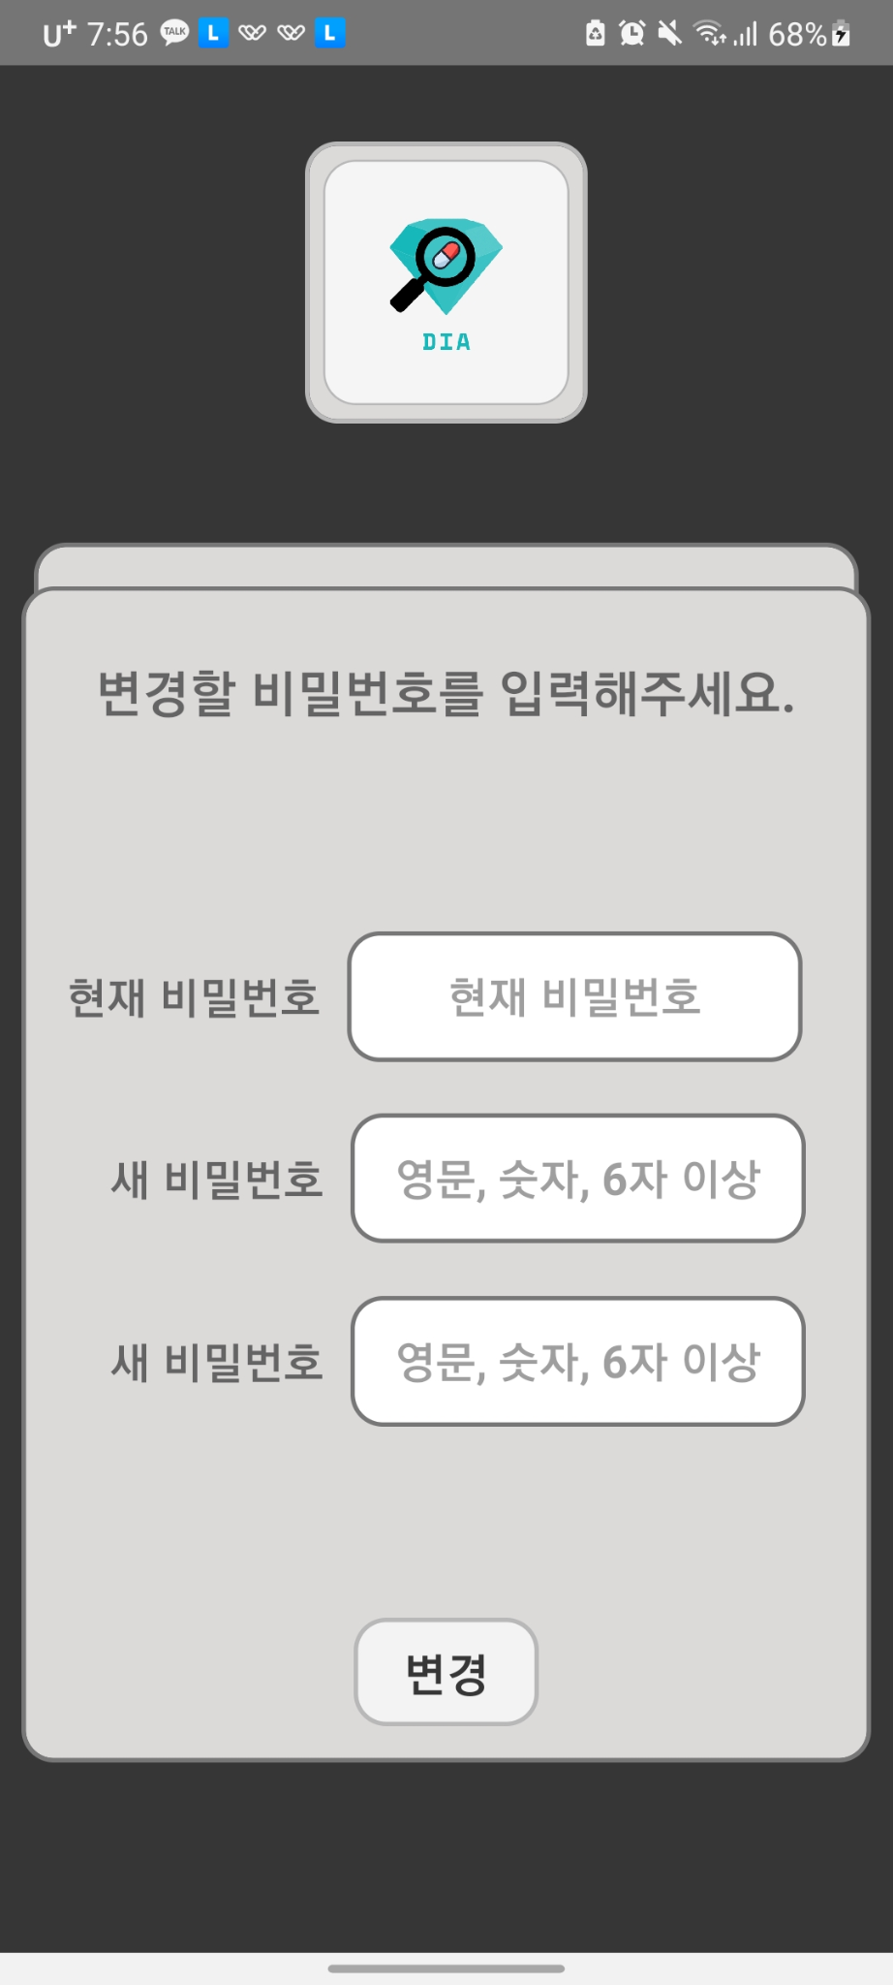
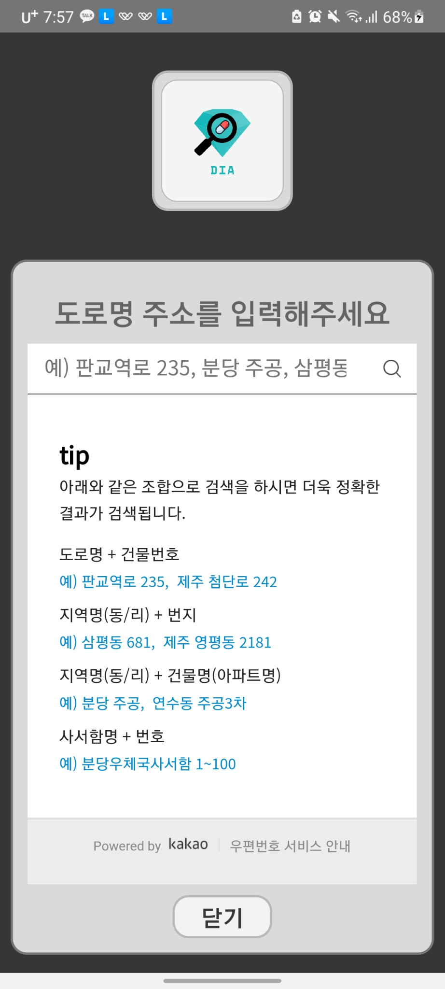
개발 내용 - 애플리케이션
마이페이지
정보 변경
Notes:
마이페이지와 정보 변경 페이지입니다.

Slide 28
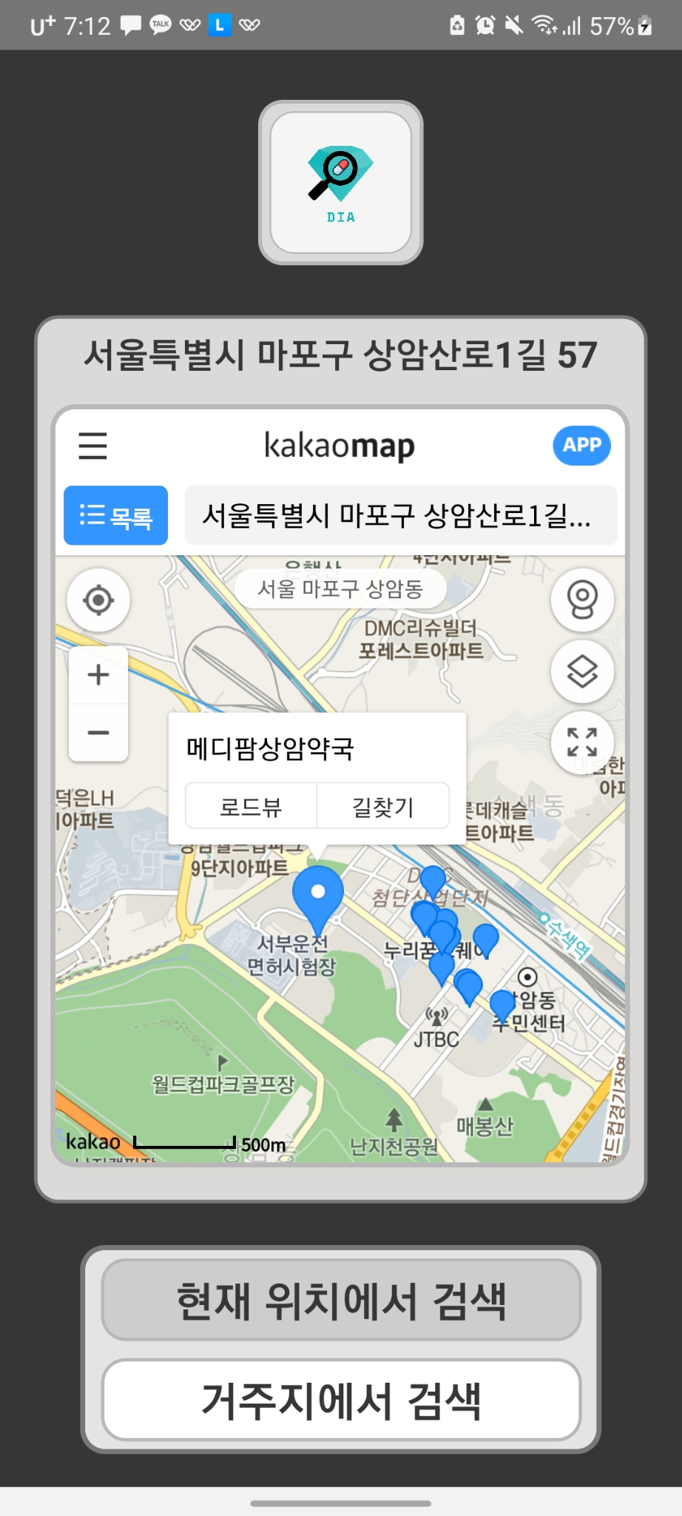
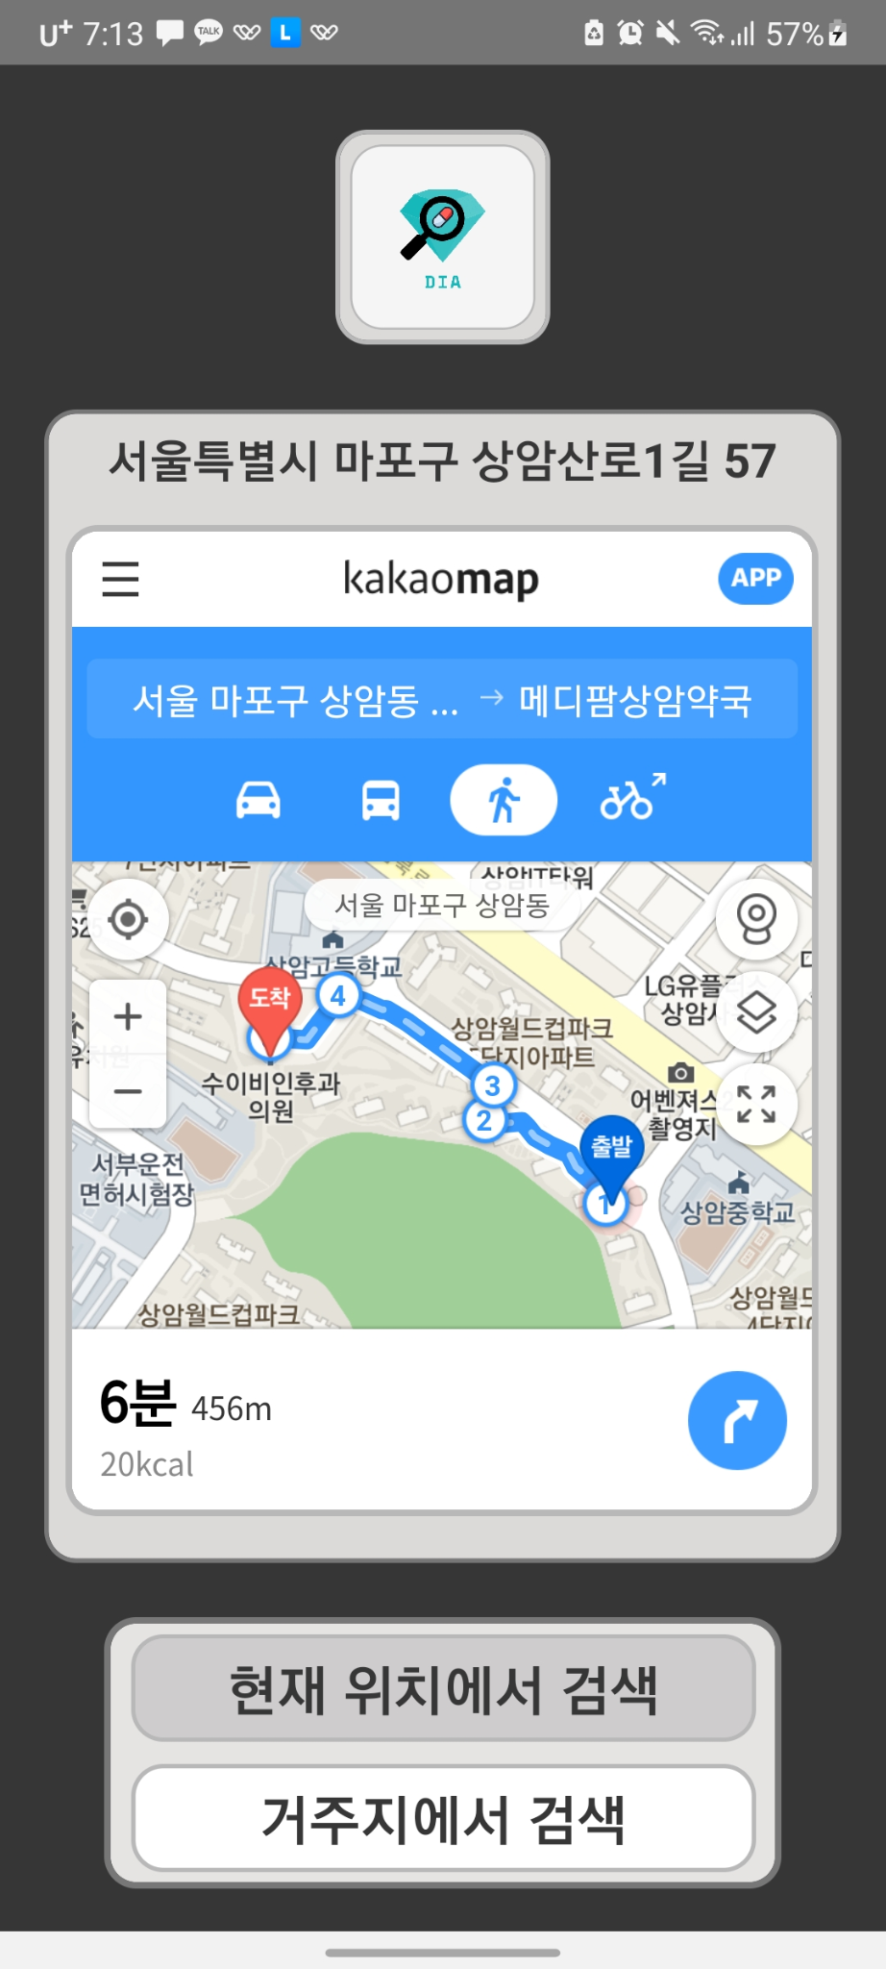
개발 내용 - 애플리케이션
주변 약국 정보
약국 길찾기
Notes:
마지막으로 지도를 통해 현재 위치나 거주지 주변의 약국들을 확인할 수 있는 화면과,
이동수단 및 약국을 선택하여 경로를 알 수 있는 화면입니다.

Slide 29

시연 영상
2022-2 컴퓨터공학종합설계2
Notes:
다음으로는 시연 영상입니다.

Slide 30
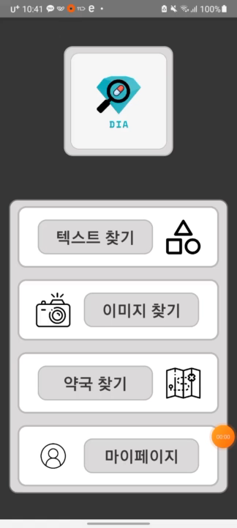
시연 영상
Notes:
첫번째 기능은 이미지를 통한 의약품 식별입니다. 우선, 직접 촬영한 이미지, 혹은 저장소에 저장된 이미지를 업로드하면, 이렇게 크롭할 수 있습니다. 이때, 적절한 크롭을 통해 식별 성능을 더 높일 수 있습니다. 그런 다음, 딥러닝 서버로 전달하여 식별 결과가 나올 때까지 기다리면, 이렇게 식별 결과가 출력되게 됩니다
한편, 사용자가 식별자를 직접 입력한다면 OCR 단계를 생략할 수 있습니다. 이때, 추론 결과로 도출된 후보가 복수라면 이들 중 하나를 직접 선택할 수 있습니다.
그 다음, 사용자가 선택한 의약품에 대한 상세정보를 확인할 수 있고 이를 본인의 복용 약품 리스트에 추가할 수 있습니다.
이 리스트는 각 사용자 별로 관리되어, 사용자가 자유롭게 추가, 삭제할 수 있는 기능입니다.
다음 기능으로는 텍스트를 이용한 의약품 식별입니다. 이렇게 약품의 이름 등 정보를 입력하면 애플리케이션에 구축된 데이터베이스를 통해 입력한 정보에 해당하는 의약품을 출력합니다.
이 기능은 현재 의약품을 소지하고 있지 않거나, 카메라를 이용할 수 없을 때와 같이 이미지를 업로드할 수 없는 상황에 유용한 기능입니다.
마지막 주요 기능은 주변 약국까지의 경로 안내 기능입니다. 현위치나 거주지 정보를 기반으로 지도를 출력하며 이 지도를 자유롭게 이동하여 주변 약국을 검색할 수 있습니다. 또한, 해당 약국들은 핀으로 표시되며, 이 핀을 터치할 경우 약국의 주소, 전화번호, 영업시간 등의 정보를 확인할 수 있습니다. / 길 찾기 버튼을 누르게 되면 현 위치에서 선택한 약국까지의 경로를 탐색하여 사용자에게 안내해주게 됩니다.

Slide 31

2022-2 컴퓨터공학종합설계2
결론 및 향후 계획
Notes:
마지막으로 결론 및 향후 계획입니다.

Slide 32
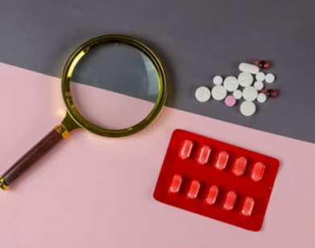
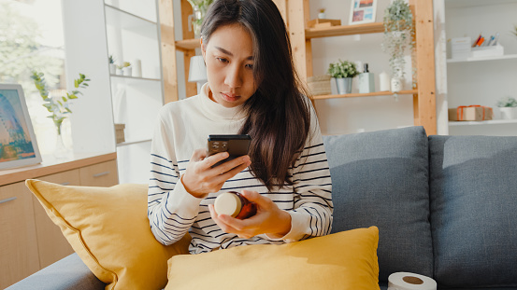
결론
Notes:
현재 시장에 있는 의약품 식별 서비스는 단순히 텍스트 형태의 입력으로만 식별이 가능했습니다.
하지만 본 프로젝트에서 개발한 애플리케이션은 이미지를 기반으로 한 의약품 식별 애플리케이션입니다.
그에 더해 노년층을 고려한 애플리케이션의 UI/UX는 스마트폰의 조작이 서툰 노년층의 약물 오용을 적극적으로 방지하고 의약품에 대한 올바른 정보를 전달할 수 있을 것으로 기대됩니다.

Slide 33
향후 계획
Key Challenge
다양한 의약품 종류 - 약 24,000종
부족한 의약품 이미지 개수 - 종류 별 1장
데이터셋 확장 및 새로운 모델 도입
Notes:
한편 딥러닝을 통한 의약품 식별에 있어서 몇가지 문제점이 발견되었는데,
저희가 사용한 국내 의약품 데이터셋에서
의약품의 종류가 약 24000가지로 매우 많았지만, 이에 비해 사진의 개수는 매우 부족한 상황이었습니다.
이를 해결하기 위해, 의약품의 종류를 대폭 줄이고 워터마크나 로고가 있는 사진은 제거하는 등 데이터셋 정제 작업을 수행했습니다.
이를 고려했을 때, 앞으로 데이터셋의 양을 확장하거나 / 양면이 존재하는 의약품의 특성을 고려한 모델을 도입할 수 있다면 성능 측면에서 더욱 향상될 수 있을 것으로 기대됩니다.

Slide 34
2022-2 컴퓨터공학종합설계2
Q & A
Notes:
지금까지 소뜨리 팀의 발표였습니다.
질문 있으시면 질문 받도록 하겠습니다.

Slide 35
THANK YOU
2022-2 컴퓨터공학종합설계2
Notes:
감사합니다

